Slide 1


Título
Nombres
Formar- Servir - Cuidar
Ejemplo: Institución Educativa xxxxxxxxxxxxx
Programa de formación: xxxxxxxxxx
Grado: xx°

Slide 2

PRESENTACIÓN DE PROPUESTA PROYECTO INTEGRADOR DE AULA -PIA-

Slide 3



PROBLEMA O NECESIDAD
Planteamiento y acotamiento del problema y su justificación en términos de necesidades y pertinencia. El problema o necesidad pueden ser de orden investigativo, de desarrollo, apropiación, evaluación, desarrollo de necesidades institucionales o mejora de una tecnología. También puede estar ligado a una iniciativa de emprendimiento o al desarrollo de un sistema de aplicación social o institucional. Se debe dejar claro lo que se va a hacer y por qué razón se va a hacer.

Slide 4
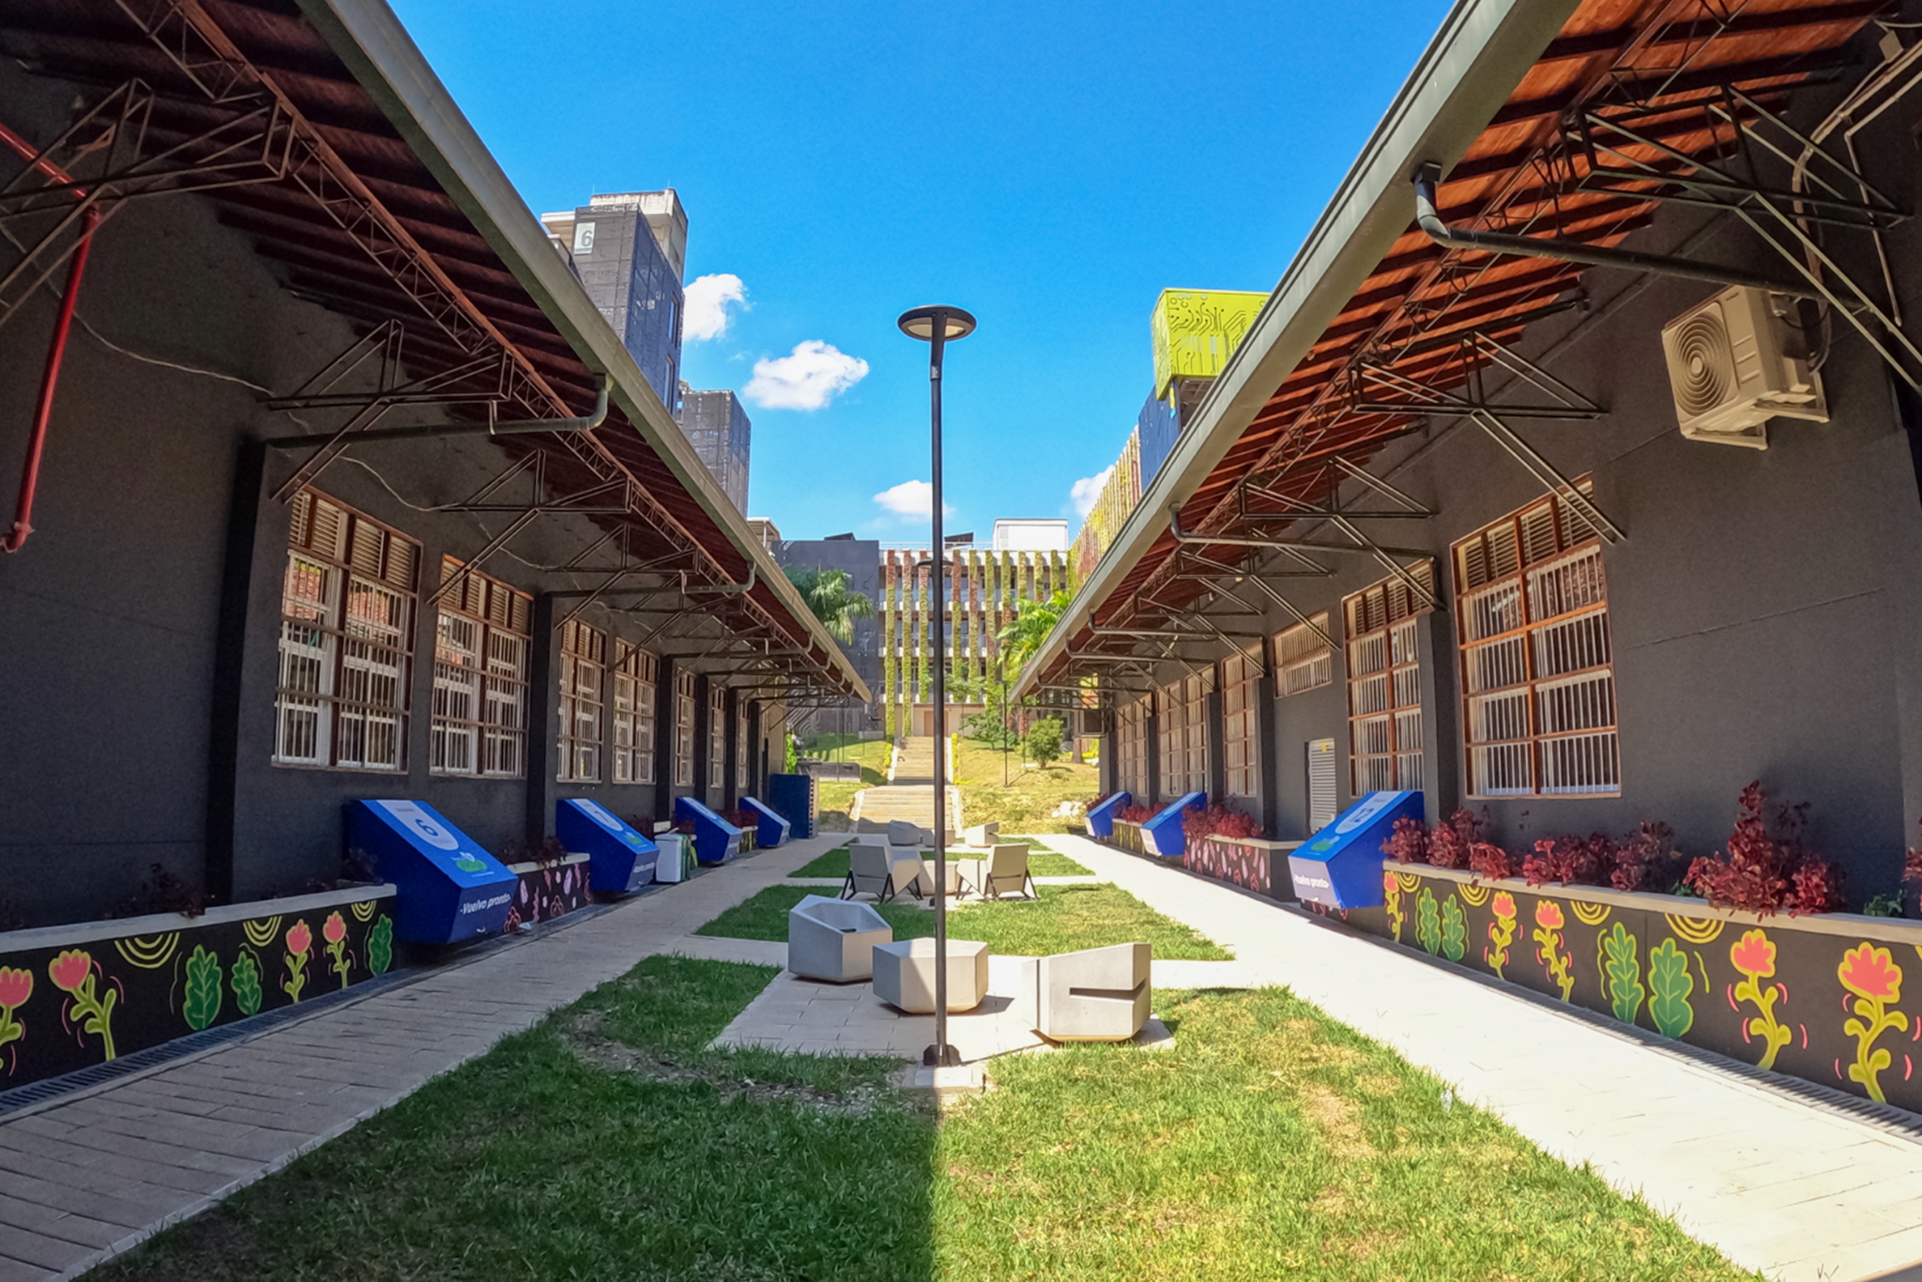

MARCO TEÓRICO Y ESTADO Y ESTADO DEL ARTE
Abordaje breve de los principales aspectos teóricos que respaldan el proyecto (Conceptos, leyes, principios, fundamentos, etc.). Descripción de tecnologías y desarrollos similares tomados como referente o punto de partida para ejecución del proyecto. (Elaboración opcional)

Slide 5
OBJETIVOS DEL PROYECTO
Los objetivos son los resultados deseados que se esperan alcanzar con la ejecución de las actividades que integran un proyecto. Deben ser medibles o cuantificables, realistas, limitados en el tiempo, realizables y precisos. Con base en los objetivos se realiza la evaluación de éxito o fracaso del proyecto. Son la ruta o guía de las actividades a realizar, por lo que dan direccionalidad al proyecto.
Los objetivos deben mostrar una relación clara y consistente con la descripción del problema y, específicamente, con las preguntas o hipótesis que se quieren resolver. La formulación de objetivos claros y viables constituye una base importante para juzgar el resto de la propuesta y, además, facilita la estructuración de la metodología.
Se deben diferenciar claramente el objetivo general y los objetivos específicos.
Para plantear los objetivos se deben responder las siguientes preguntas: ¿Qué quiero hacer?, ¿Por qué lo quiero o debo hacer?, ¿Cómo lo voy a hacer?, ¿Cuando lo voy a hacer?, ¿Cómo lo voy a hacer?
Los objetivos responden a la siguiente estructura: Verbo en infinitivo + Sujeto + Condición + Recurso
Ejemplo: Determinar el rango de operación estable de un motor HCCI que utiliza gas de síntesis de bajo poder calorífico a partir de un modelo cero dimensional con cinética química detallada

Slide 6
METODOLOGÍA
Breve descripción paso a paso de las actividades que se desarrollaran para dar solución a los objetivos del proyecto. Se debe hacer una diferenciación entre los objetivos y las actividades que ayudan a dar cumplimiento a cada objetivo.
Para plantear una metodología se recomienda dividir el proyecto en etapas (objetivos específicos) y hacer una descripción de actividades relacionando los recursos económicos, físicos, de personal y de tiempo que son necesarios para llevarlos a cabo. También es importante considerar un entregable que por cada actividad dé cuenta del cumplimiento de esta.

Slide 7
RESULTADOS Y PRODUCTOS ESPERADOS
Descripción de posibles productos a alcanzar con el desarrollo del proyecto. Ejemplo: idea de emprendimiento, desarrollo de prototipos funcionales de 1°, 2°o 3° nivel de complejidad, plan de medios, producciones para la Institución Educativa tales como: Periódico Institucional, Revista Institucional, mejora en las instalaciones eléctricas por ejemplo, según el programa de formación.

Slide 8
CRONOGRAMA
Este debe ser acorde con el desarrollo de las unidades de aprendizaje de cada programa de Técnica Laboral respectivo. El cronograma será presentado de común acuerdo entre docentes y estudiantes y de acuerdo a las instrucciones de la Coordinación Académica en cada caso.

Slide 9
BIBLIOGRAFÍA
Presentación de las fuentes bibliográficas que sirvieron de apoyo para la construcción y desarrollo de la propuesta (mínimo 5 referencias). Utilizar formato APA.

Slide 10


INTEGRANTES DEL GRUPO
NOMBRES Y APELLIDOS
XX

Slide 11

Formar- Servir - Cuidar

